Slide 1
Применение электронных ресурсов при проведении уроков математики, информатики, физики и подготовке к экзаменам.
Зайцев А.В.
МБОУ «ООШ №5» г. Лесосибирск
20.11.2015г.

Slide 2
Актуальность
Глобальная информатизация общества
Требования ФГОС
Педагогический поиск эффективных средств обучения
ПРИМЕНЕНИЕ ЭОР

Slide 3
http://class-fizika.narod.ru

Slide 4
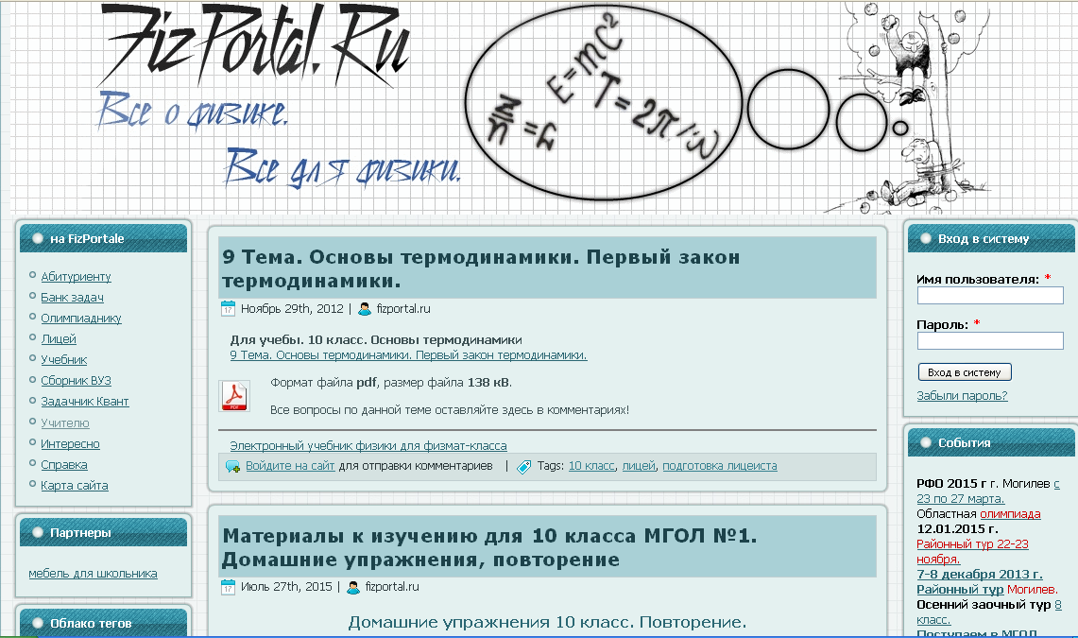
http://fizportal.ru

Slide 5
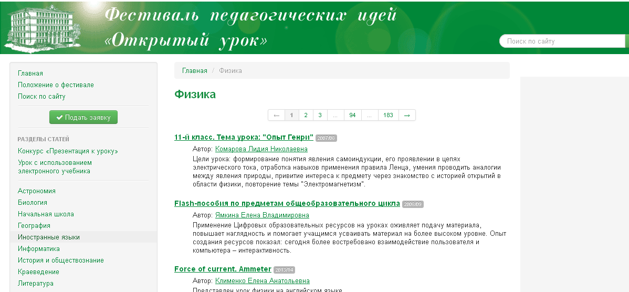
http://festival.1september.ru/physics

Slide 6
http://w3.ivanovo.ac.ru/phys/

Slide 7
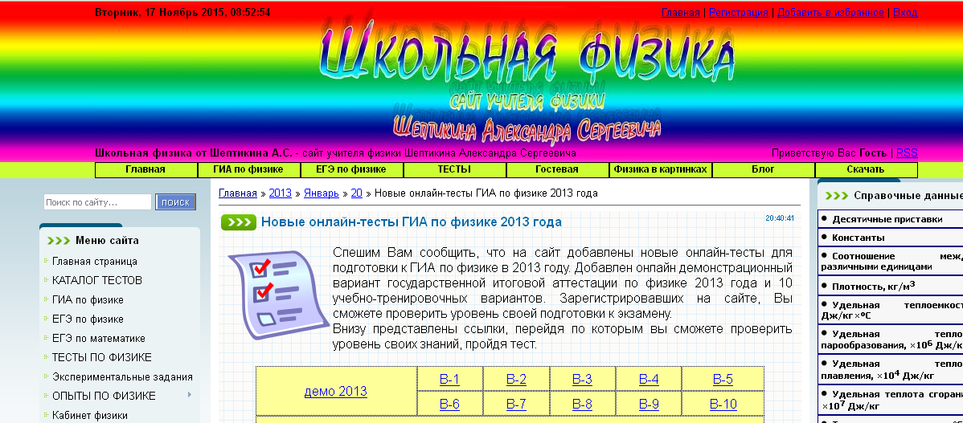
http://physik.ucoz.ru/

Slide 9
СПАСИБО
ЗА ВНИМАНИЕ!!!

